Slide 1
Assignment1
第一次答疑
11.02

Slide 2
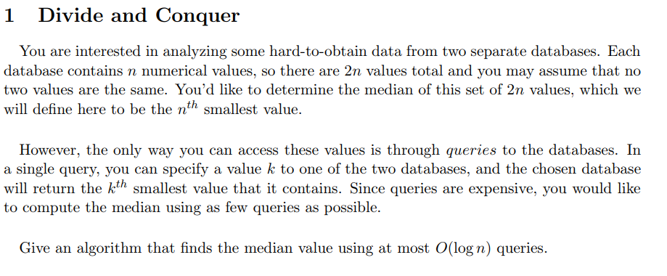
Problem 1

Slide 3
形式化问题
给定两个长度为n的有序数组
求两个数组的中位数

Slide 4
观察与分析
当n=1时，只需要返回两者中最小值即可
当n=k(n>2)时，首先考虑将两个数组分别分成两部分，则中间元素便为中位数
首先，比较两个中位数的大小
中位数一定位于：较小中位数所在数组的后半部分，或者较大中位数所在数组的前半部分.
取出这两部分，重新构成两个数组。此时，问题规模缩小为原来一半.
对于奇偶性，可以在数组缩小一半时，通过选择是否包含中位数，从而保持两个数组的元素数目相等.

Slide 5
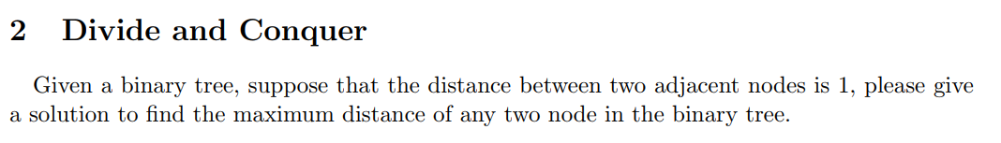
Problem 2

Slide 6
形式化问题
输入：一颗树
输出：任意两点的最大距离
注意
给定树上两个点，只有一条路，距离确定

Slide 7
观察与分析
当树只有一个节点时，距离为0.
当树只有1个叶子节点时，距离为1.
当树不止一个叶子节点时：
该树必定有子树
则任意两点最大距离是以下三种情况中的最大值
经过根节点的两个节点的最大距离
该距离实际为该树的左子树高度和右子树高度之和
左子树中任意两点的最大距离
变为原问题规模一半的子问题
右子树中任意两点的最大距离
变为原问题规模一半的子问题
从思路中可以看出，需要求任意子树的高度，可以提前计算.

Slide 8
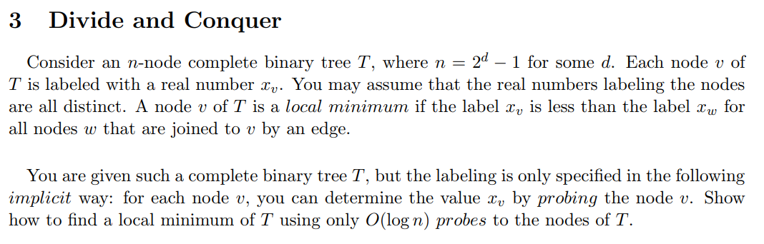
Problem 3

Slide 9
形式化问题
输入：一颗树
输出：一个局部最小值
分析
树上的局部最小值: 父节点和子节点都比此节点的数值大

Slide 10
观察与分析
当只有一个节点时,该节点即为局部最小值
当树不止一个节点时,首先观察根节点:
当子节点都比根节点要大时,根节点即为局部最小值
当存在子节点比根节点小时,该子节点满足小于父节点的值.将以此节点为根节点的子树作为子问题,问题规模缩小一半.

Slide 11
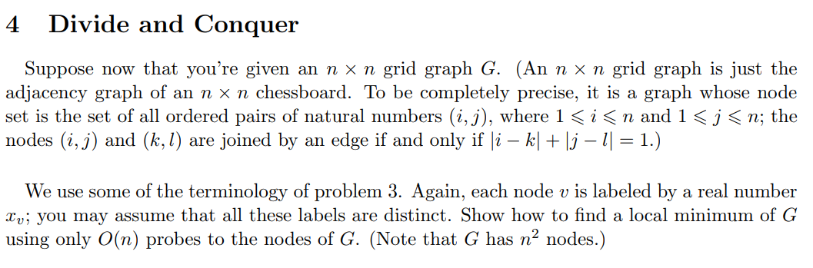
Problem 4

Slide 12
形式化问题
输入：二维数组n*n
输出：一个局部最小值
分析
该图的局部最小值: 该节点的上下左右节点数值都比该节点大

Slide 13
观察与分析
当n=1时,唯一的元素即为局部最小值
当n>1,考虑可以将数组平分的横线A[n/2,:],和竖线A[:,n/2],寻找其中的最小值,该最小值一定比位于两条平分线的它的两个邻居要小.所以只需要考虑它的另外两个邻居即可.
当两个邻居都比该最小值要大,则该两平分线最小值点就是局部最小值点
当存在一个邻居比该最小值点要小时,两条平分线将整体数组分成了4部分,该邻居所在的那一部分会存在一个局部最小值点(直观上想,两条平分线相当于构建的堤坝,有一部分是有一个小水坑的). 从而问题的n缩小为原来的1/2.

Slide 14
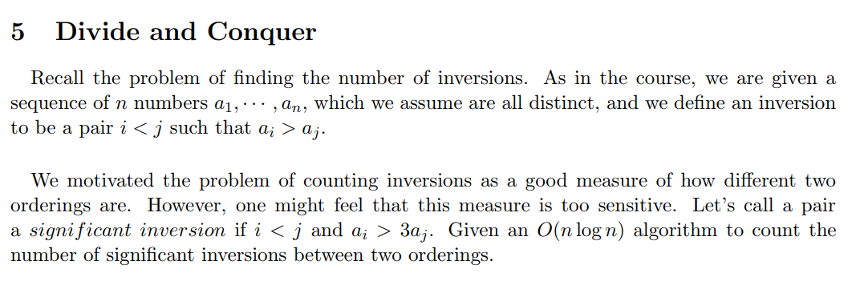
Problem 5

Slide 15
形式化问题
输入：一个一维数组
输出：数组中significant inversion的总数

Slide 16
观察与分析
该问题思路可以参考课上的逆序数的统计方法.
整体思路为利用归并排序算法,在每次数组中发生元素位置交换时,正确的统计significant inversion的减少数.
当数组变为彻底有序时,减少的significant inversion的总数极为原数组的significant inversion总数.

Slide 17
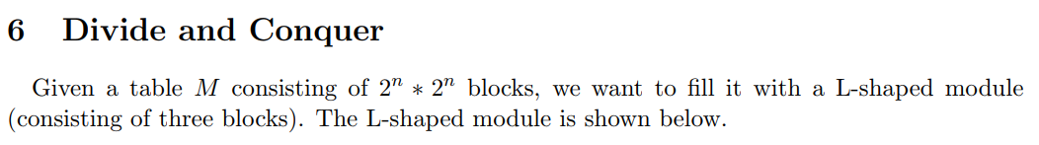
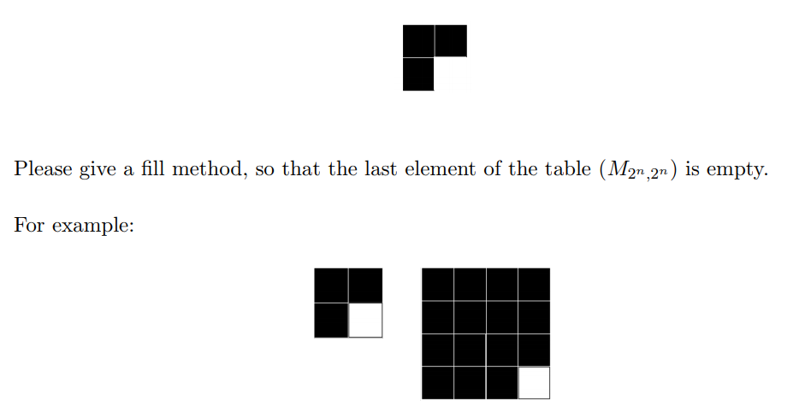
Problem 6

Slide 18
形式化问题
输入：一个2^n*2^n的数组,使用L-shaped block去填充
输出：给出一种填充方法使得数组最后一个元素为空

Slide 19
观察与分析
当数组为2*2时,直接填充左上角三个元素即可
当数组为4*4时,将数组分成4个2*2,都可以填充,然后将三个2*2的缺口组合到一起发现,正好可以组成一个L-shaped的空缺,使用一个L-shaped block填充即可
当数组为2^n*2^n时,分解为4个2^(n-1)*2^(n-1),然后递归解决即可.

